Slide 1

新能源系列课程之
高压电池故障分析
讲师：孙立伟

Slide 2
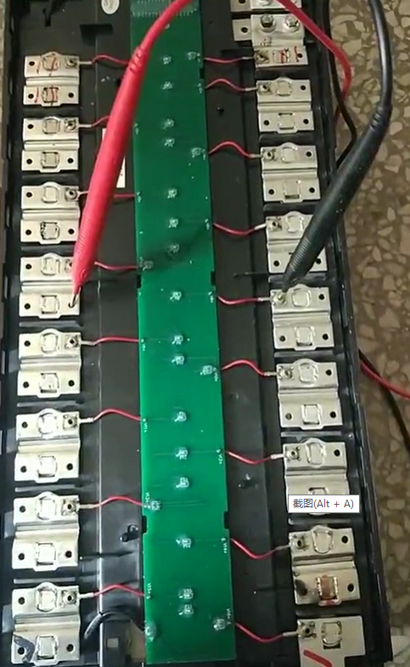
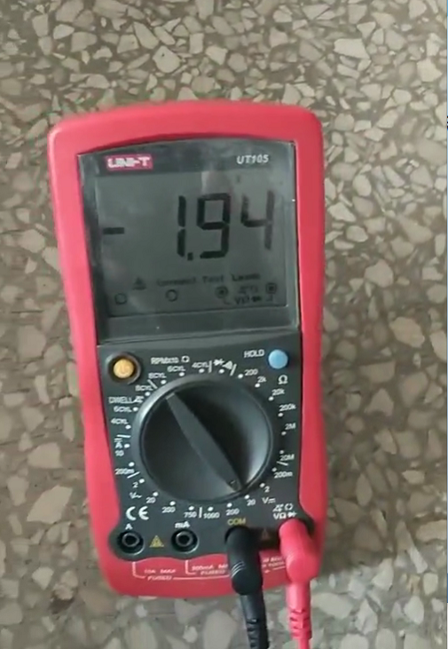
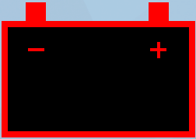
一、电池电压低
现象：运转无力、严重高压不上电且无法充电
原因：电芯自放电率大;
电芯容量低放电时电压下降较快；
BMU均衡功能差或失效。
!
诊断维修：
①测量单体实际电压值进行比对，若实际值较显示值高，且与其它单体电压相同，则以实际值为标准对BMU单体电压进行校准；
若测量值与显示值相符，则人工对单体电池进行充电均衡。
②检查电压采样线是否断裂，虚接；
③更换BMU；
④对故障电池包进行更换。
H V
案例：现象：比亚迪秦混动，无法充电；
诊断：数据分析显示6模组8号电池严
重亏电；进行拆解测量如右图显示；

Slide 3
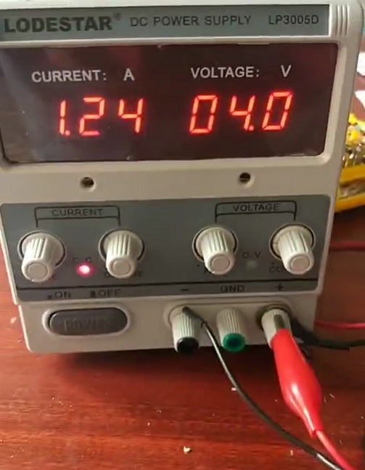
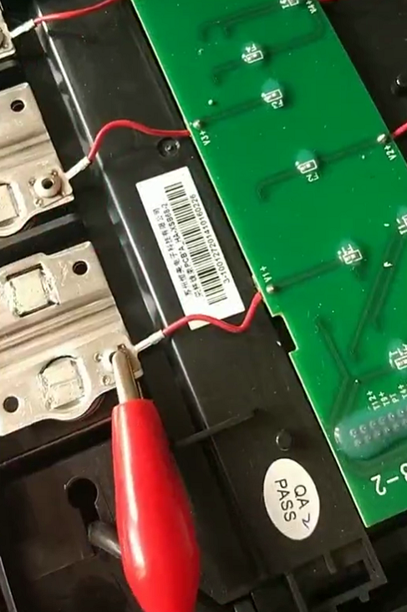
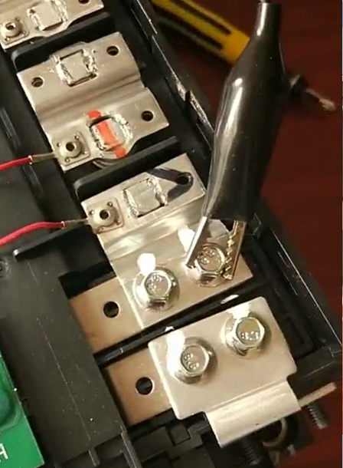
一、电池电压低
现象：运转无力、严重高压不上电且无法充电
原因：电芯自放电率大;
电芯容量低放电时电压下降较快；
BMU均衡功能差或失效。
诊断维修：
①测量单体实际电压值进行比对，若实际值较显示值高，且与其它单体电压相同，则以实际值为标准对BMU单体电压进行校准；
若测量值与显示值相符，则人工对单体电池进行充电均衡。
②检查电压采样线是否断裂，虚接；
③更换BMU；
④对故障电池包进行更换。
案例：现象：比亚迪秦混动，无法充电；
诊断：数据分析显示6模组8号电池严
重亏电；进行拆解测量如右图显示；
维修：对6模组8号电池单独充电修复，如右图显示。

Slide 4
二、电池电压高
现象：故障灯报警、不能充电、停止能量回馈
原因：电芯容量低，充电时电压上升较快；
BMU均衡功能差或失效；
采样线束断裂、虚接。
诊断维修：
①单体电压显示值较其余单体偏高，测量单体实际
电压值进行比对，若实际值较显示值低，且与其它单
体电压相同，则以实际值为标准对BMU单体电压进行
校准；
若测量值与显示值相符，则人工对单体电池进行放
电均衡。
②检查电压采样线是否断裂，虚接；
③更换BMU。
!
H V

Slide 5
三、电池电压跳变
现象：SOC不准确，变化大
原因：电压采集线连接点松动；BMU故障。
诊断维修：
①对连接点进行紧固；
②更换BMU。
!
H V

Slide 6
四、电池温度高
现象：故障灯报警、限功率充放电、严重停止充放电
原因：温度传感器故障；
BMU故障；
电连接异常局部发热；
风扇未开启，散热差；
过充电。
诊断维修：
①测量温度传感器电阻值与显示值进行比对，若实际值较显示值低，且与其它温度值相同，则以实际值为标准对BMU温度值进行校准，否则更换BMU或温度传感器；
②紧固电器连接点，清除连接点异物；
③确保风扇开启；
④暂停运行进行散热；
⑤立即停止充电；

Slide 7
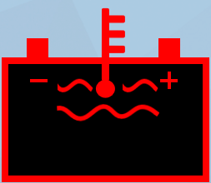
五、电池温度低
现象：故障灯报警、限功率充放电、严重停止充电
原因：温度传感器故障；
BMU故障；
加热片故障。
诊断维修：
①测量温度传感器电阻值与显示值进行比对，若
实际值较显示值高，且与其它温度值相同，则
以实际值为标准对BMU温度值进行校准；
②检查修复加热片；
③更换BMU

Slide 8
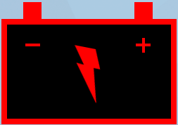
六、绝缘故障
现象：故障灯报警、限功率充放电、严重停止充放电
原因：漏电传感器故障；
电池本身漏电；
高压线路漏电；
高压用电器漏电。
H V

Slide 9
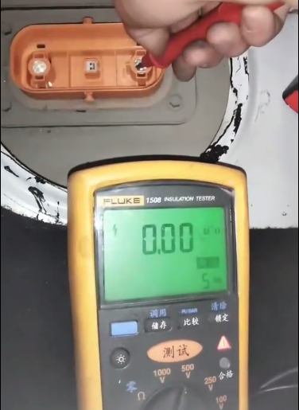
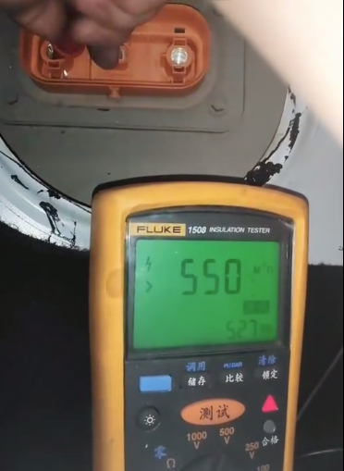
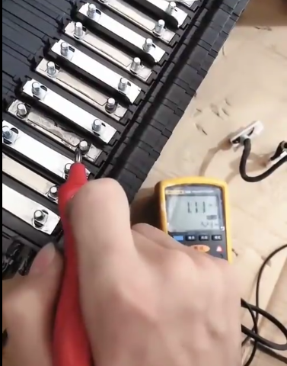
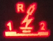
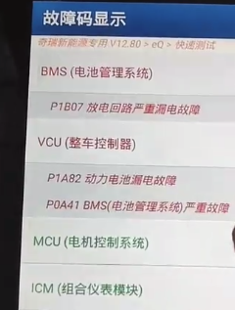
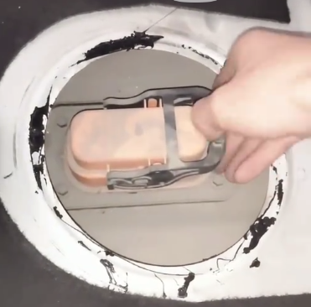
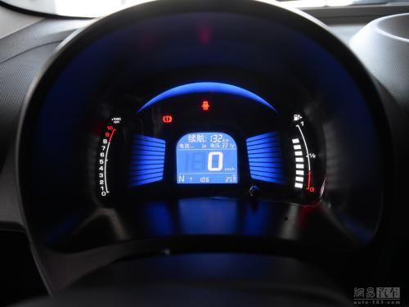
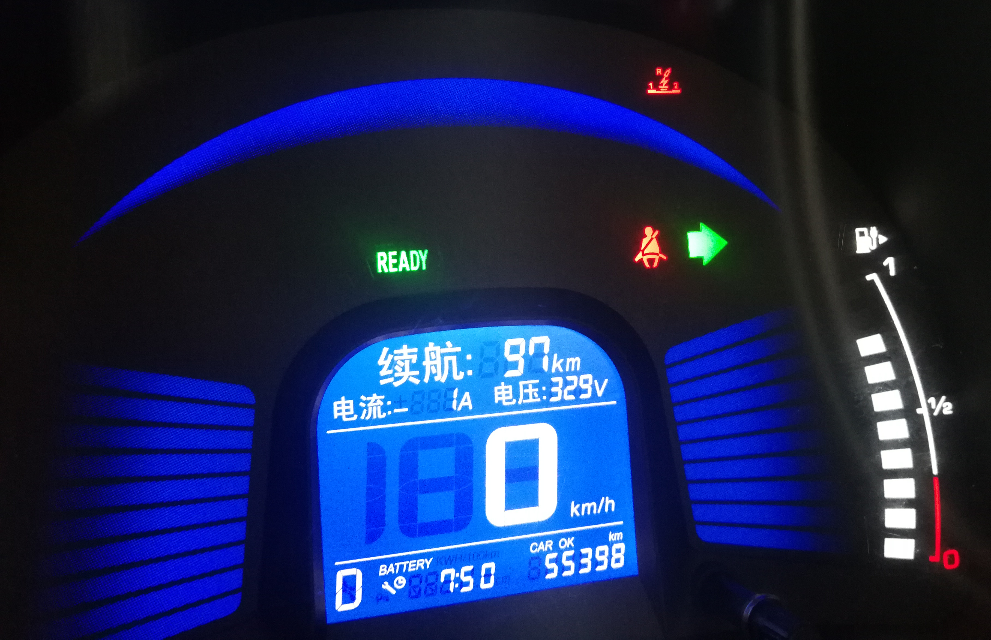
六、绝缘故障
现象：故障灯报警、限功率充放电、严重停止充放电
原因：漏电传感器故障；
电池本身漏电；
高压线路漏电；
高压用电器漏电。
案例：车型：奇瑞EQ1
现象：无法上电，漏电指示灯闪烁，动力
电池故障灯点亮。
诊断：读码提示漏电故障；
测量高压手动维修开关与大架电阻；
拆解电池组测量电池与大架电阻；
更换后故障解决。

